Slide 1

KOOP
PoC Referentiedata
(werk in uitvoering)
Den Haag | juni 2018 UBR|KOOP

Slide 2
Referentiedata
Referentiedata is een bijzonder soort data: ze bepalen de toegestane waarden voor bepaalde gegevens, en zijn onmisbaar om andere gegevens betekenis/context te geven, te categoriseren en om informatie uit heel diverse bronnen op een ondubbelzinnige manier met elkaar te kunnen verbinden.
Vaak verwijzen referentiedata naar de werkelijkheid buiten de eigen organisatie. Sommige referentiedatasets worden dan ook door andere organisaties beheerd (denk bijvoorbeeld aan de ISO lijsten voor landencodes en taalcodes).
“Referentiedata” worden ook wel aangeduid als waardenlijsten of controlled vocabularies, maar de term “referentiedata” geeft het best de functie weer (data waaraan gerefereerd kan worden) en laat ruimte voor een complexer model dan een platte lijst.

Slide 3
KOOP PoC
centrale voorziening voor referentiedata:
  identificatie van termen/begrippen en hun onderlinge relaties (begrippenkader)
  unieke persistente identifier (HTTP-URI) voor elk geregistreerd begrip: gezaghebbende resolvable URI’s
  geschiedenis
digitale registers die toegankelijk en doorzoekbaar zijn voor mensen en machines

Slide 4
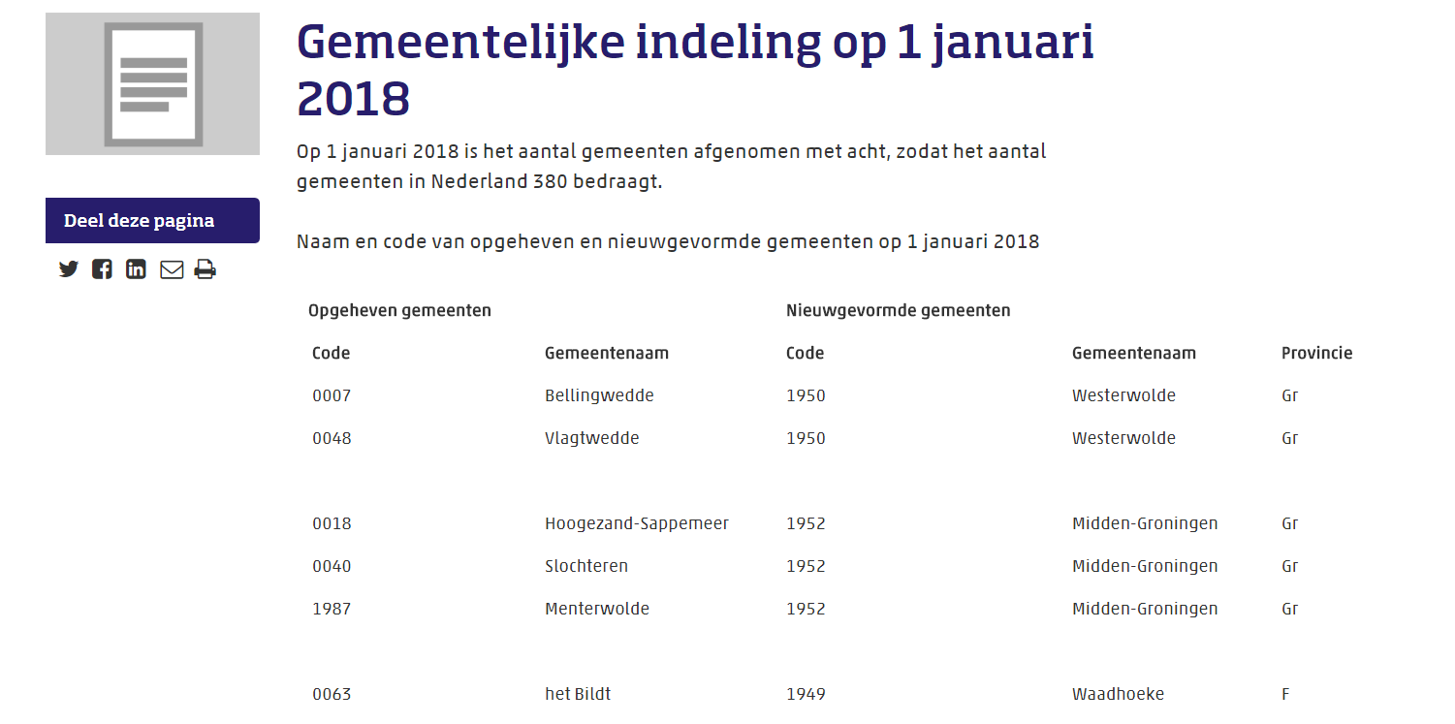
Voorbeeld: gemeentes
Bron: https://www.cbs.nl/nl-nl/onze-diensten/methoden/classificaties/overig/gemeentelijke-indelingen-per-jaar/indeling%20per%20jaar/gemeentelijke-indeling-op-1-januari-2018

Slide 5
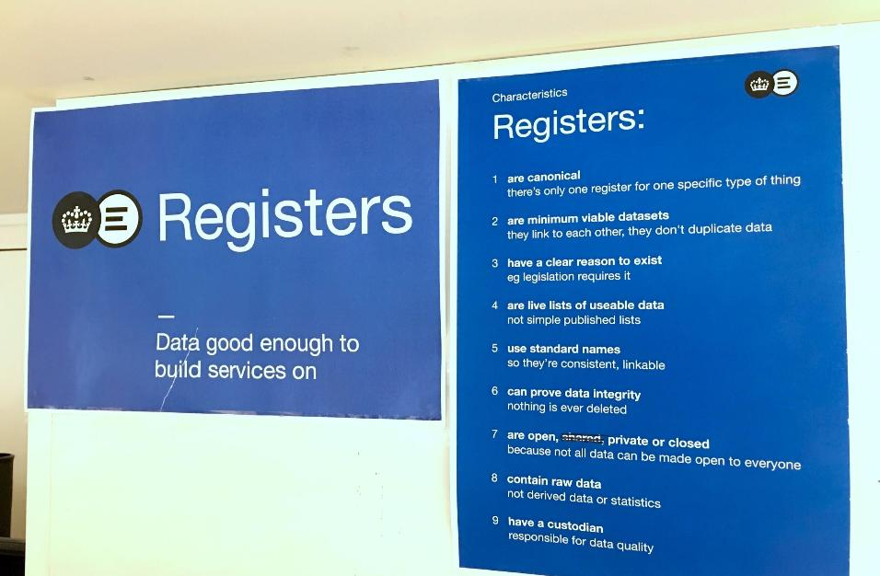
GOV.UK Registers
Bron: https://gds.blog.gov.uk/2016/03/11/getting-from-data-to-registers/

Slide 6
Interne behoefte KOOP
=> centrale voorziening voor referentiedata
Overeenkomstige behoeften bij andere (overheids-)partijen

Slide 7

PLDN ORKA Referentiegegevens en Linked Data Werkgroep
Ambitie – Resultaten:
Begrippenkader: een binnen de Nederlandse overheid geaccepteerd, praktisch begrippenkader (ontologie) op het gebied van referentiegegevens.
Open source tools (obv LD technologie) waarmee referentiegegevens (zowel de eenvoudige waardenlijsten/enumeraties als de complexere) kunnen worden bijgehouden, gepresenteerd en beschikbaar gesteld.
Veilige, compliant service (gebaseerd op bovenstaande tools) die door overheidsinstanties (en daarbuiten) gebruikt kan worden om eigen referentiegegevens te beheren, te presenteren en (gecontroleerd) ter beschikking te stellen (in diverse vormen).
Roadmap professionalisering: een stappenplan i.c.m. verzameling van best-practices om het referentiegegevensbeheer van een organisatie op orde te krijgen (met behulp van bovenstaande zaken).
(bron: presentatie Jan Campschroer PLDN 6-12-2017)

Slide 8
Interne behoefte KOOP
=> centrale voorziening voor referentiedata
Overeenkomstige behoeften bij andere (overheids-)partijen
=> gemeenschappelijke voorziening voor
decentraal/federatief beheerde
referentiedata
=> geautoriseerde bronhouders

Slide 9
PoC: tooling
Kandidaat-oplossing #1: GOV.UK Open Registers (https://www.registers.service.gov.uk/registers)
  Oplossing voor beheer waardelijsten: termen vormen onlosmakelijk onderdeel van een lijst/set
Kandidaat-oplossing # 2: data.gov.uk registry core (http://environment.data.gov.uk/registry/)
  Oplossing voor beheer begrippenkader: een term kan in meerdere lijsten/sets opgenomen worden

Slide 10
data.gov.uk registry core
Open source
Out-of-the-box
Data-driven
Linked data technologie

Slide 11
Eisen KOOP
Kunnen registreren van verschillende typen entiteiten (bijv. organisaties, documenttypen en classificatieschema’s)
Kunnen modelleren van de onderlinge relaties tussen de entiteiten
Toekennen van een unieke identificatie van de geregistreerde entiteiten m.b.v. persistente URI’s volgens een zelf te kiezen schema
Hiërarchische ordening (register met subregisters) moet mogelijk zijn
Voor ieder (deel)register een eigen set van relevante eigenschappen kunnen definiëren
Eén entiteit moet in meer registers kunnen voorkomen, waarbij één register de authentieke bron is, maar vanuit de andere registers wel verwezen kan worden naar deze bron (al dan niet aangevuld met voor die context relevante extra eigenschappen), ook extern beheerde bronregisters
De status van een aangeboden entry kunnen beheren (bijv. voorgesteld/ geaccepteerd/verworpen/vervallen)
Tijdsgebonden versies van een register of entiteit kunnen bewaren en opvragen (tijdreizen)
Centrale publicatie en beschikbaarstelling d.m.v. API

Slide 12
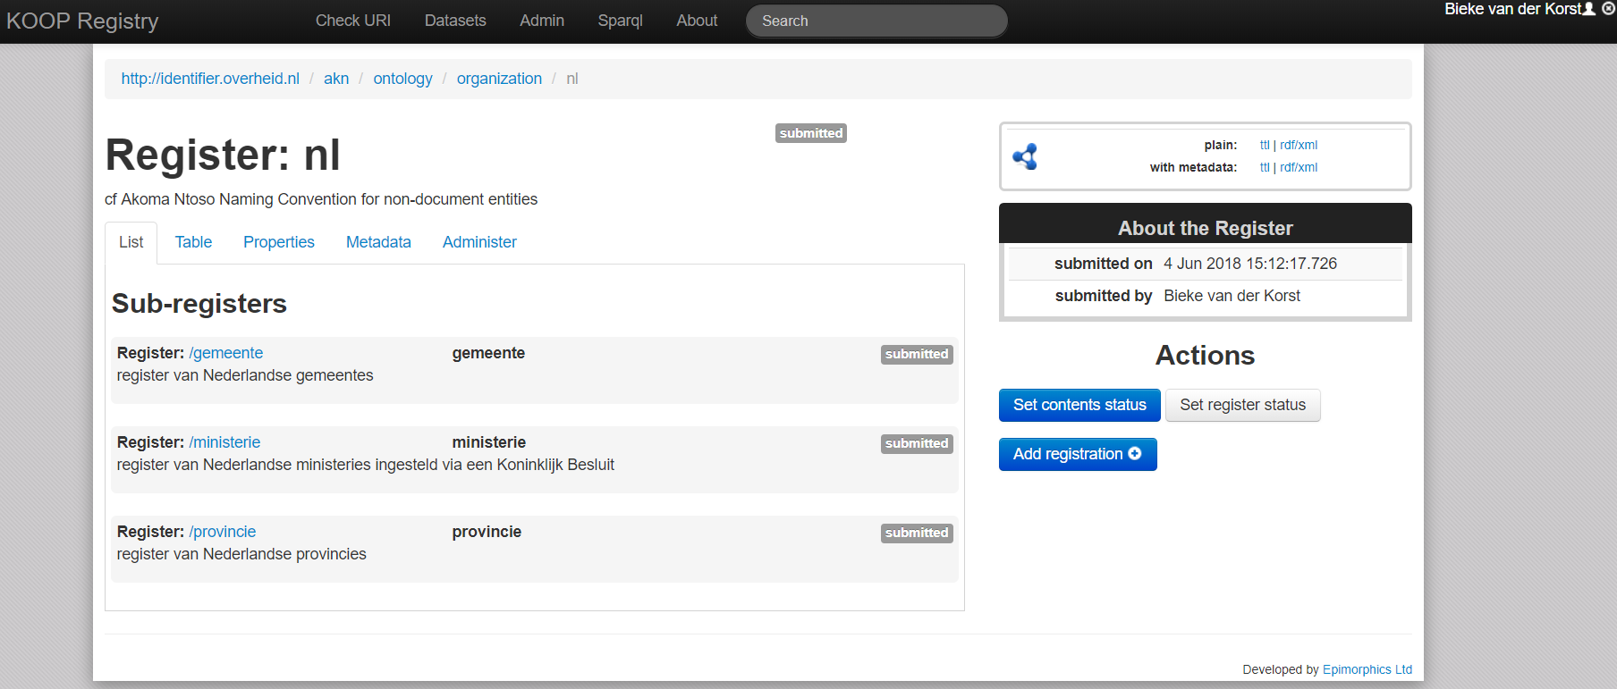
Register met subregisters
http://identifier.overheid.nl/akn/ontology/organization/nl

Slide 13
Impressie in nieuwe overheid.nl look and feel

Slide 14
Datamodel
Register
  a controlled list of items
  can contain registers or simple items
  each (sub)register has a URI
Register items:
  A definition of something identified by URI
  Described as a set of property value pairs (triples)
    No constraints (schema-less)
    Type and label required
    Properties are URIs
    Values can be simple or URIs
    Standard patterns: SKOS concept, ORG organization

Slide 15
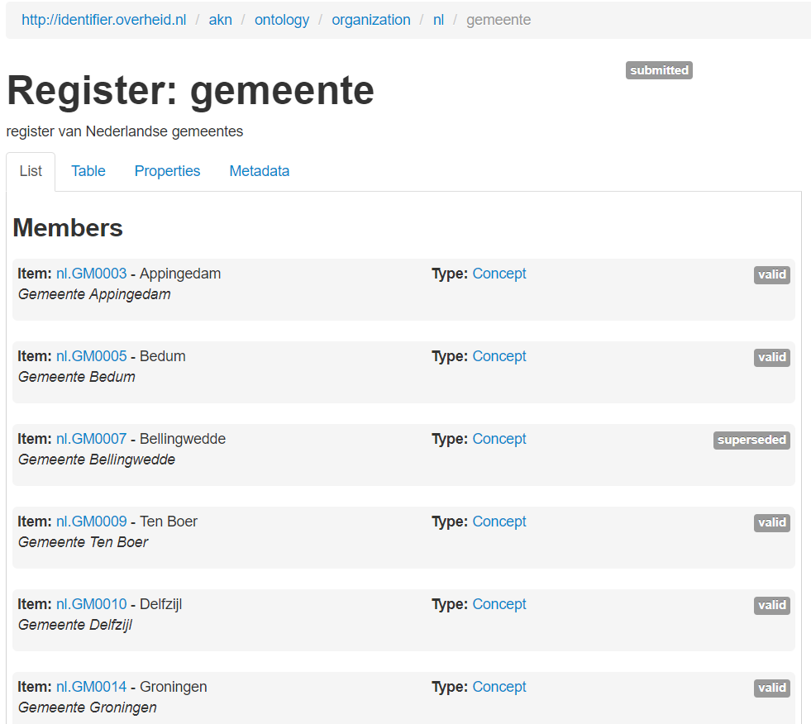
Voorbeeld: gemeenteregister

Slide 16
Resolvable URI’s
Access through a browser you see a web page
A machine can request specific format like JSON, RDF-XML or CSV directly

Slide 17
Ontwerpkeuze: URI-strategie
AkN naming convention
Akoma Ntoso is een OASIS-standaard voor identificatie, metadata en XML-documentstructuren voor parlementaire, legislatieve en judiciële bronnen.
Akoma Ntoso wordt onder meer gebruikt door de Italiaanse senaat en het Europees Parlement.
‘Akoma Ntoso’ betekent ‘verbonden harten’ in het Akan (een Afrikaanse taal) en is ook een acroniem voor Architecture for Knowledge-Oriented Management of African Normative Texts using Open Standards and Ontologies.
Voorbeelden

Slide 18
URI-strategie: voorbeelden
Bestaande unieke identifiers/codes, bijv. CBS-codes voor gemeentes, provincies, waterschappen
  http://identifier.overheid.nl/akn/ontology/organization/nl/provincie/nl.PV20
  http://identifier.overheid.nl/akn/ontology/organization/nl/gemeente/nl.GM0014
Nieuwe (betekenisloze) codes, bijv. voor ministeries
  http://identifier.overheid.nl/akn/ontology/organization/nl/provincie/nl.PV20
Bestaande gezaghebbende URI’s, bijv.
  http://publications.europa.eu/mdr/authority/file-type/
  http://publications.europa.eu/resource/authority/file-type/ZIP

Slide 19
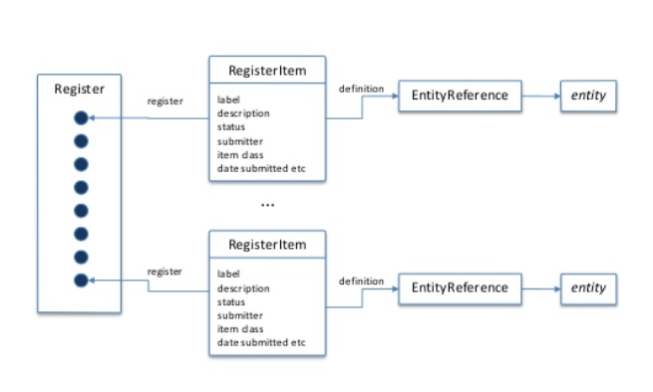
Datamodel

Slide 20
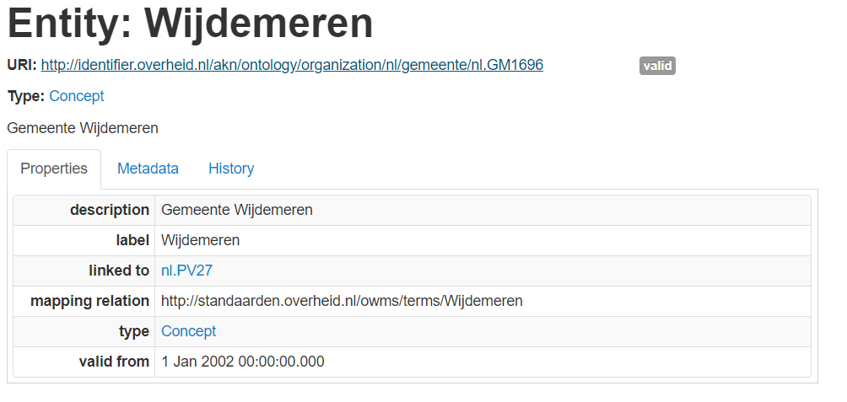
Ontwerpkeuzes: representatie en vocabulaires
Wat: welke properties
Hoe: welke vocabulaires

Slide 21
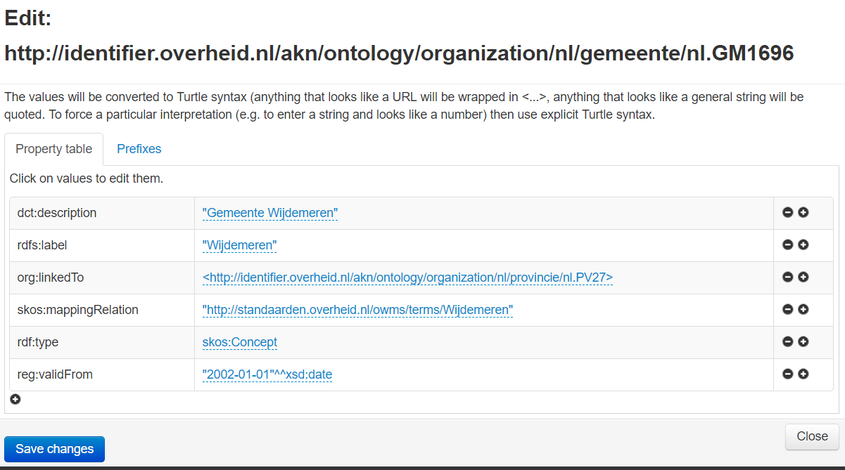
Voorbeeld: beschrijving gemeente

Slide 22
Uitgangspunten/ontwerpkeuzes
Zo veel mogelijk gebruik maken van standaard vocabulaires: skos, dct, rdfs
Redundante gegevensopslag vermijden
Feitelijke objectieve data, “de waarheid”
KISS: complexiteit vermijden
  Geen onderscheid tussen begrippen en instanties/exemplaren van een klasse, tenzij …
A register is just the data. It is the role of services to present data in a variety of different ways.

Slide 23
Ondersteuning voor vastleggen geschiedenis
Sommige afnemende systemen nemen de huidige vorm van een waardelijst af, bijvoorbeeld ten behoeve van gegevensinvoer (selectielijsten).
Andere afnemende systemen willen de vereniging alle versies van een waardelijst, bijvoorbeeld ter ondersteuning van zoekfuncties.
Ondersteuning voor tijdreizen/bitemporaliteit

Slide 24
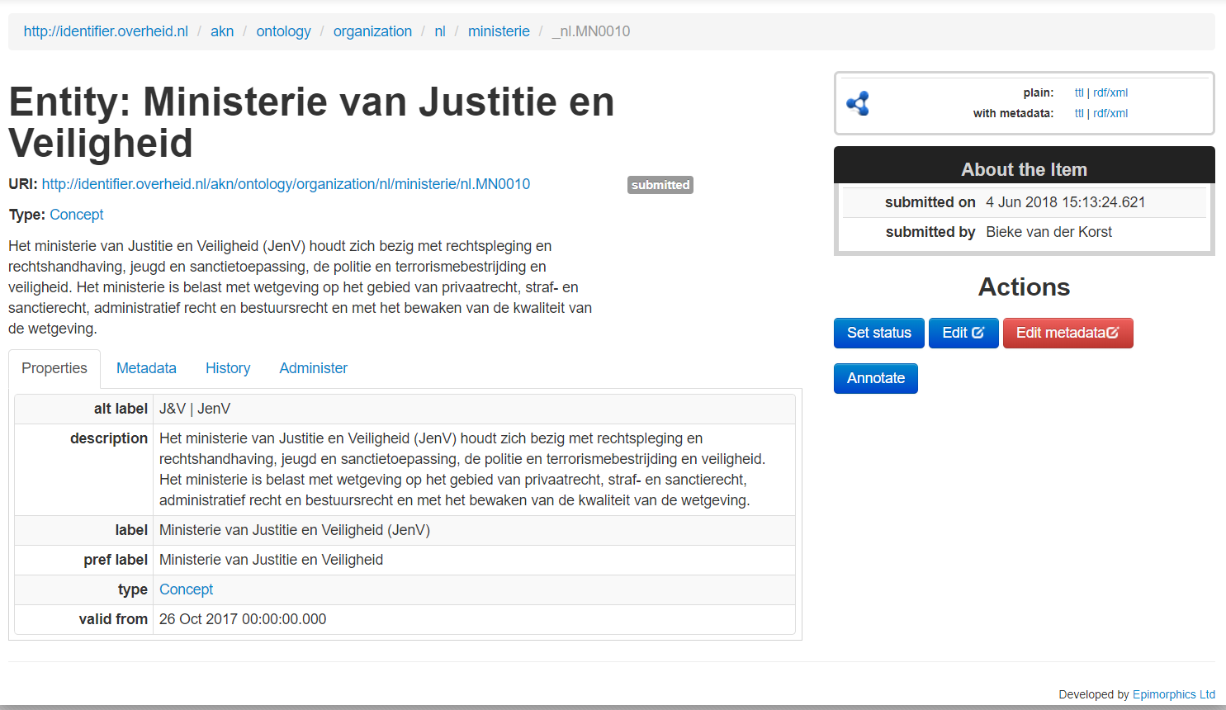
Geschiedenis: voorbeeld 1

Slide 25
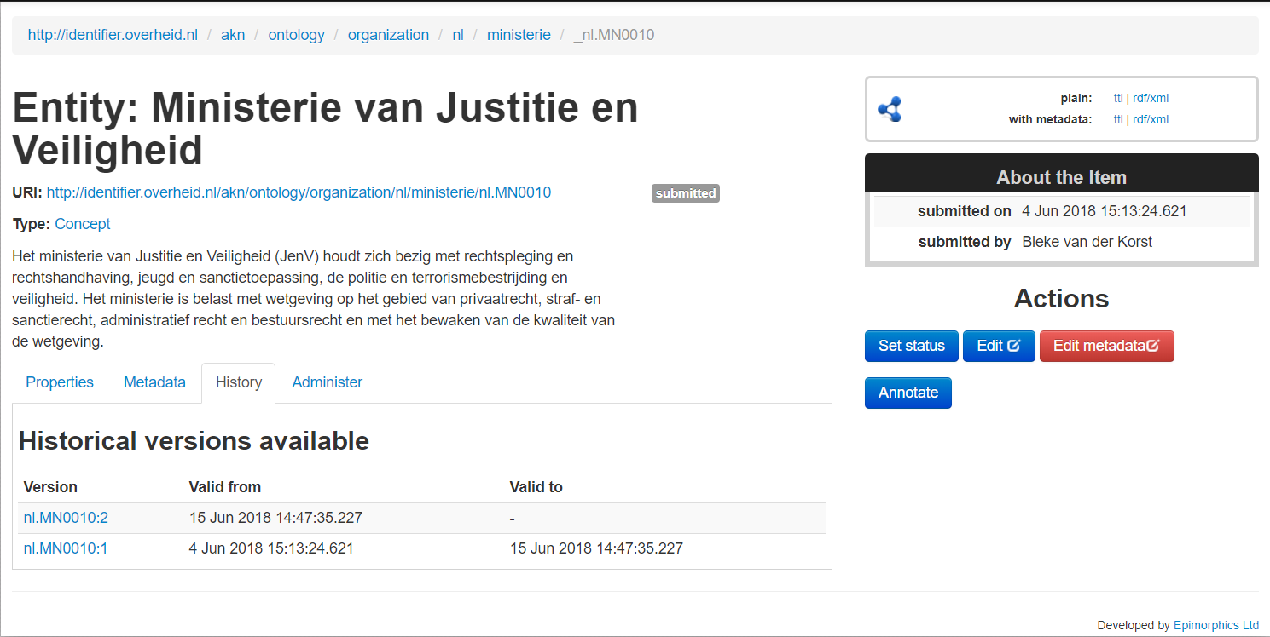
Geschiedenis: voorbeeld 1

Slide 26
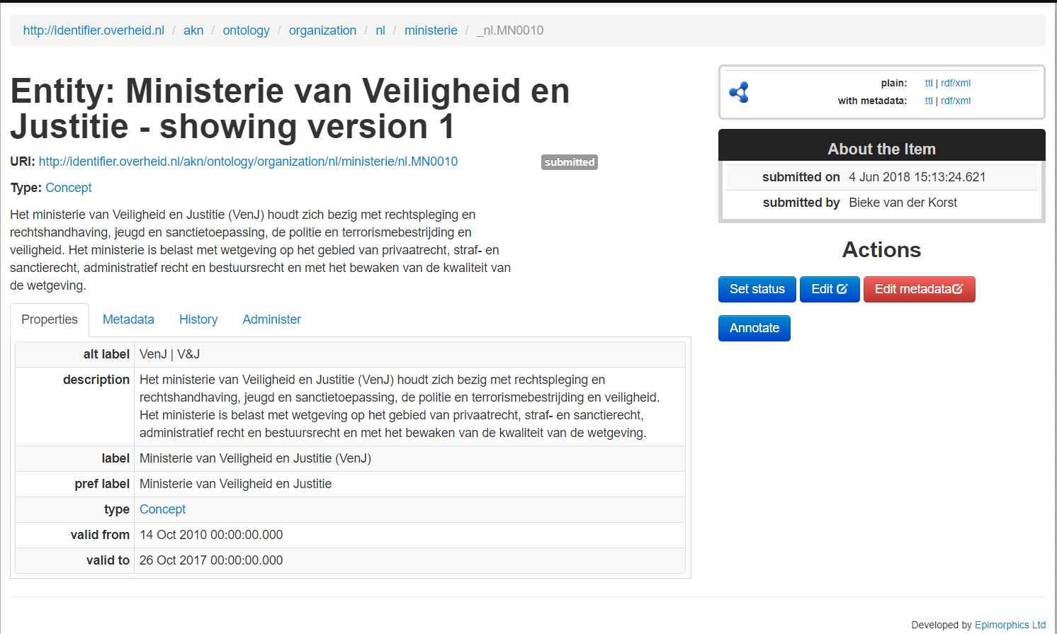
Geschiedenis: voorbeeld 1

Slide 27
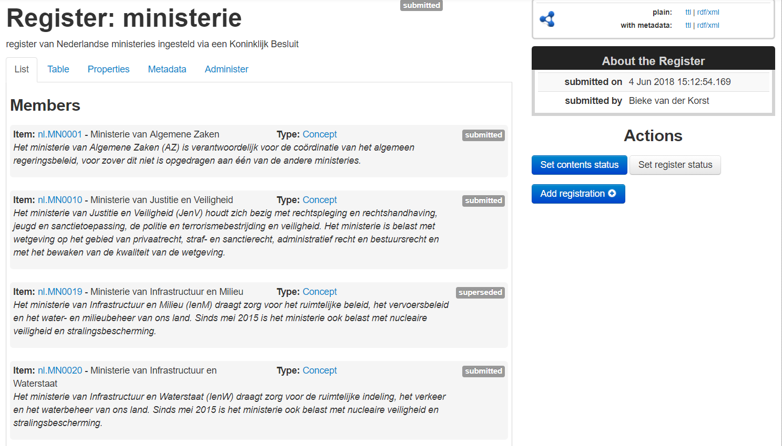
Geschiedenis: voorbeeld 2

Slide 28
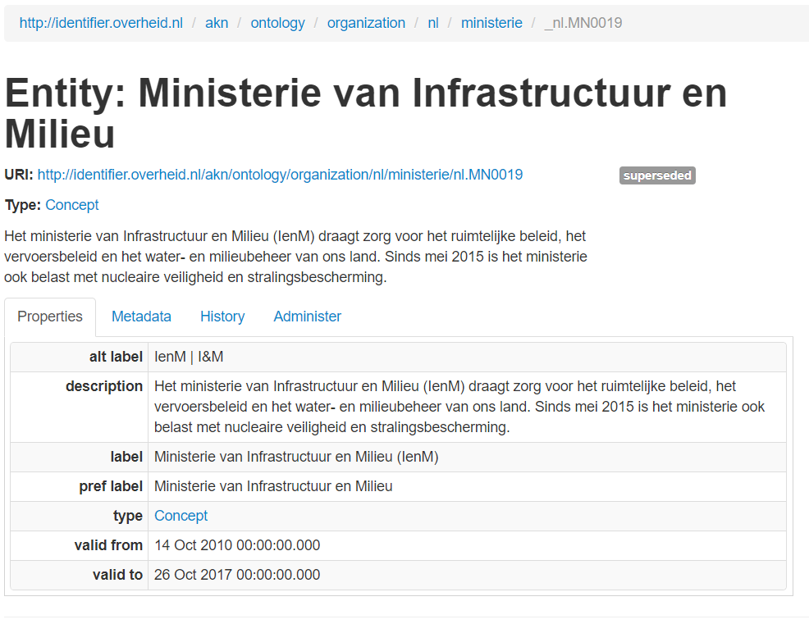
Geschiedenis: voorbeeld 2

Slide 29
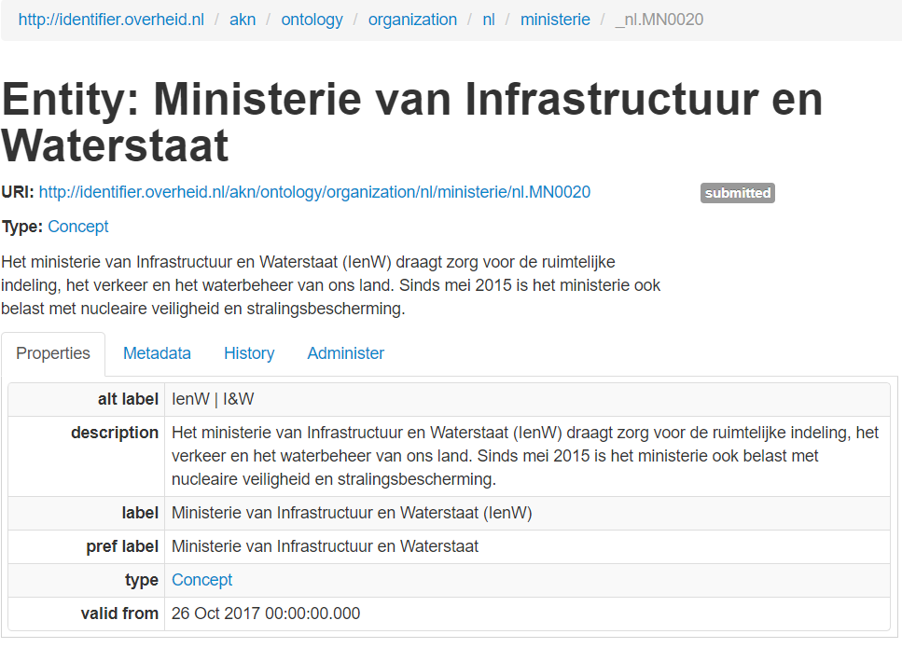
Geschiedenis: voorbeeld 2

Slide 30
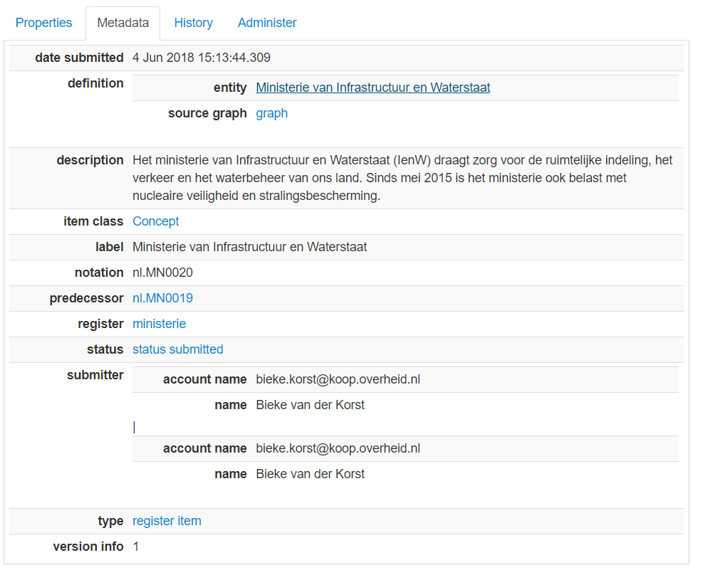
Geschiedenis: voorbeeld 2

Slide 31
History and versioning
Each thing in the registry is versioned
  Entity (code)
  Item (metadata)
  Registers
Version management is done behind the scenes
Normal requests show the current version
The URI for the current version does not change
If the code changes meaning – create a new code

Slide 32
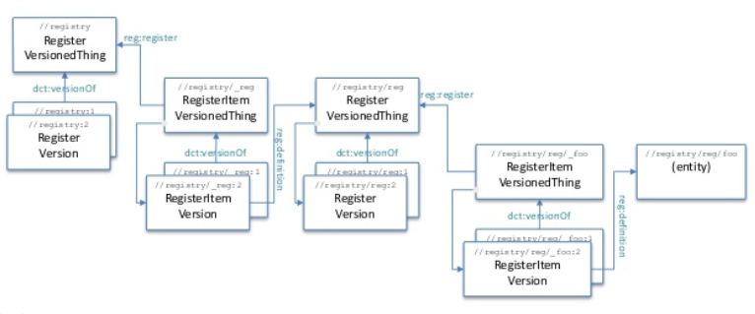
Datamodel

Slide 33
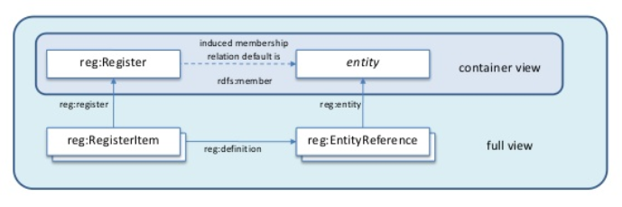
Simplified (default) view
Hide the complexity
(versioning and metadata)

Slide 34
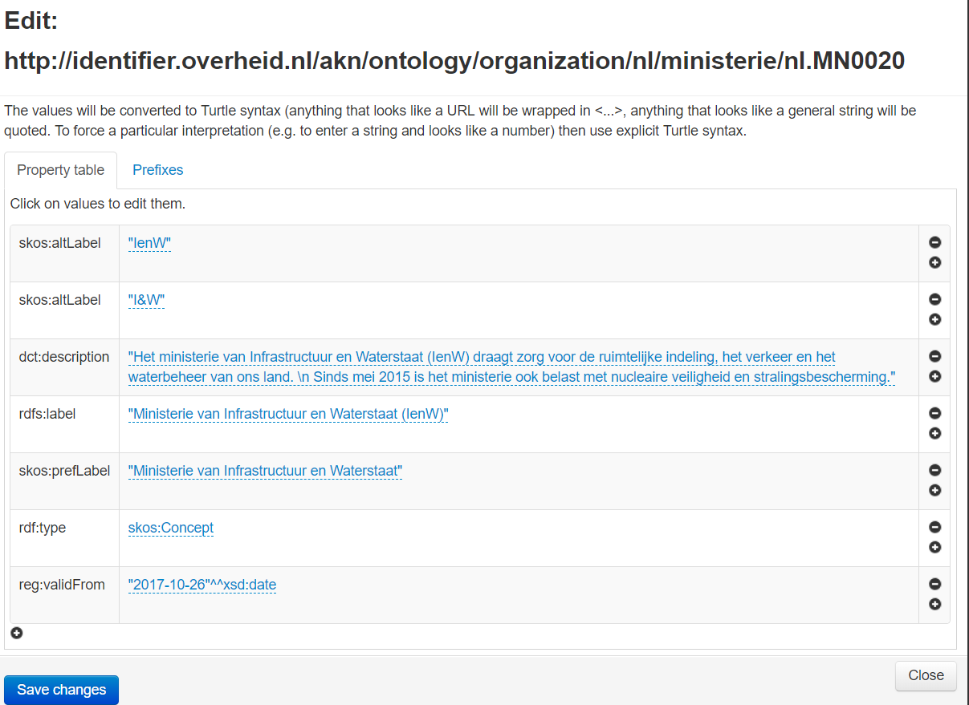
Beheer entiteit (ministerie)

Slide 35
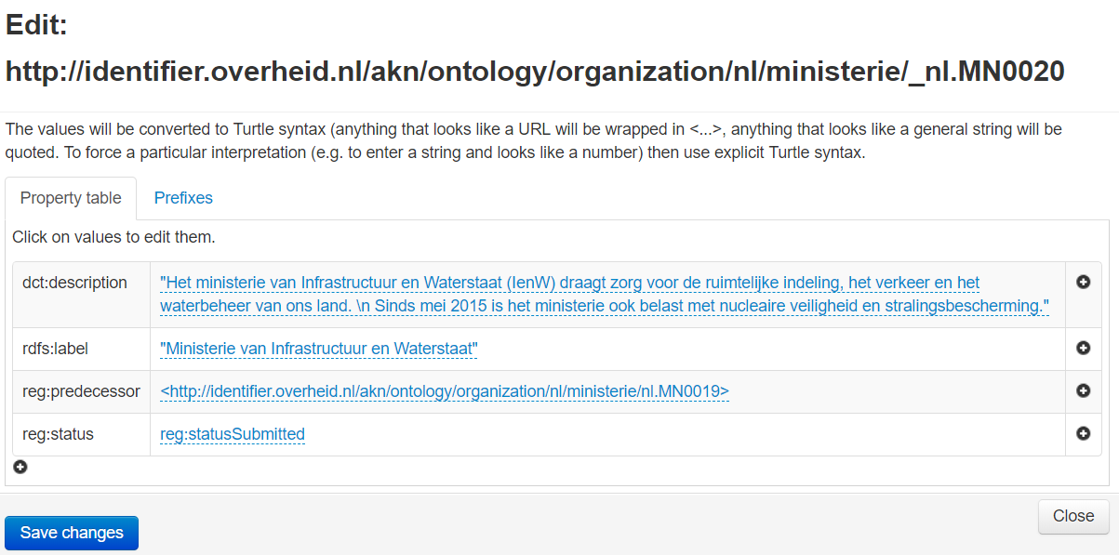
Beheer vermelding

Slide 36
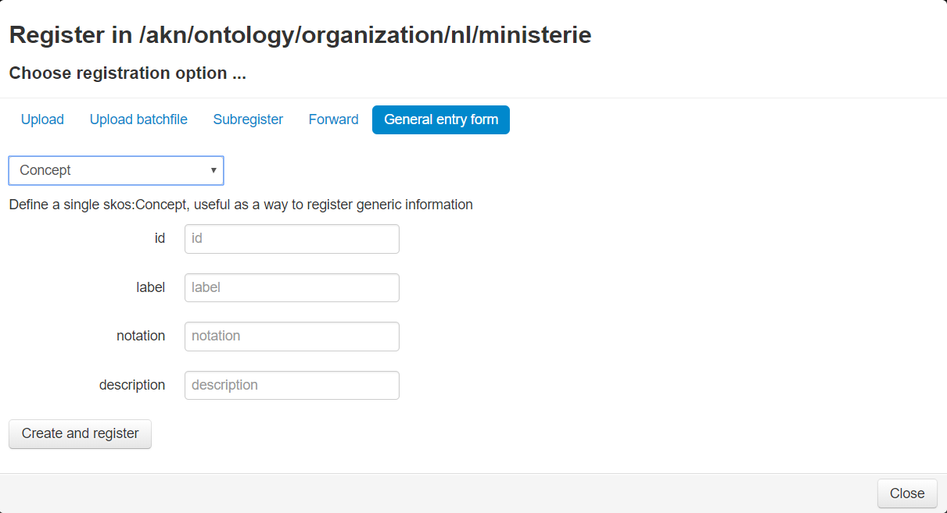
Beheer: nieuwe entiteit

Slide 37
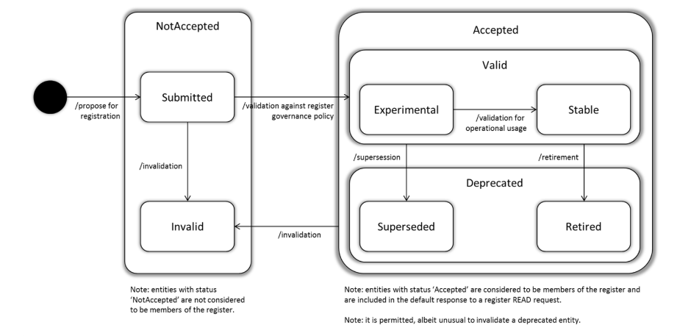
Ondersteuning voor statusbeheer
Life cycle of item status transitions

Slide 38
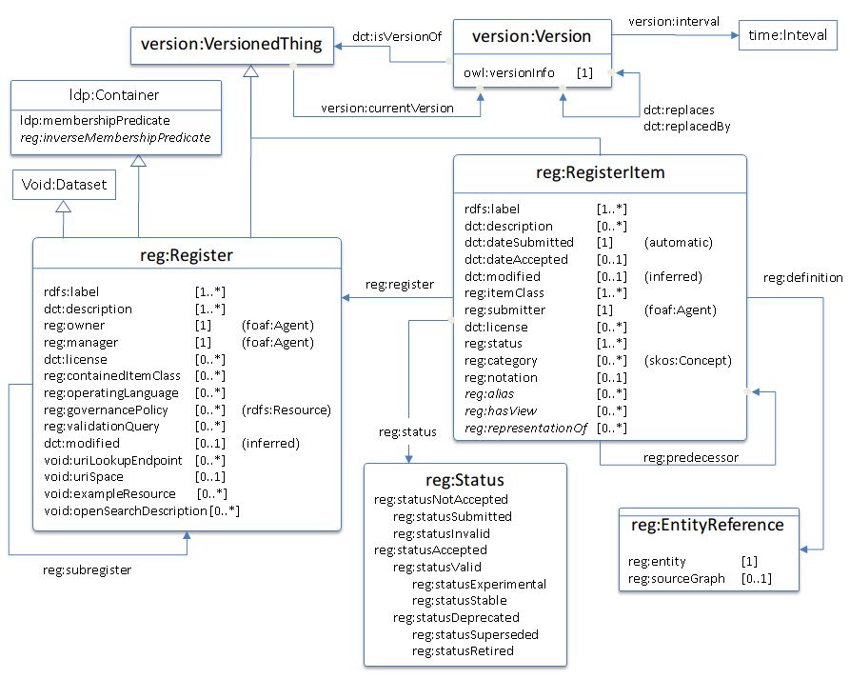
The full internal information model is described by the reg ontology http://purl.org/linked-data/registry# [doc] which is summarised in the diagram below:

Slide 39
Ondersteuning voor meervoudige vermelding
Managed entity
  URL in registry namespace
  Register holds master copy of the entity data
Referenced entity
  URL external to register
  Register holds minimal copy of data

Slide 40
Requirements
Kunnen registreren van verschillende typen entiteiten (bijv. organisaties, documenttypen en classificatieschema’s)
Kunnen modelleren van de onderlinge relaties tussen de entiteiten
Toekennen van een unieke identificatie van de geregistreerde entiteiten m.b.v. persistente URI’s volgens een zelf te kiezen schema (AkN)
Hiërarchische ordening (register met subregisters) moet mogelijk zijn
Voor ieder (deel)register een eigen set van relevante eigenschappen kunnen definiëren
Eén entiteit moet in meer registers kunnen voorkomen, waarbij één register de authentieke bron is, maar vanuit de andere registers wel verwezen kan worden naar deze bron (al dan niet aangevuld met voor die context relevante extra eigenschappen), ook extern beheerde bronregisters
De status van een aangeboden entry kunnen beheren (bijv. voorgesteld/ geaccepteerd/verworpen/vervallen)
Tijdsgebonden versies van een register of entiteit kunnen bewaren en opvragen (tijdreizen)
Centrale publicatie en beschikbaarstelling d.m.v. API
Het beheer van (deel)registers kunnen delegeren aan geautoriseerde bronhouders

Slide 41
Ondersteuning voor authenticatie/autorisatie
Rights granted on Register or Item
Rights on Register inherit to subregisters/items
Manager role – register, update, status-update, grant
Maintainer role – update, grant
Can set a Register fully open – any registered user can update

Slide 42
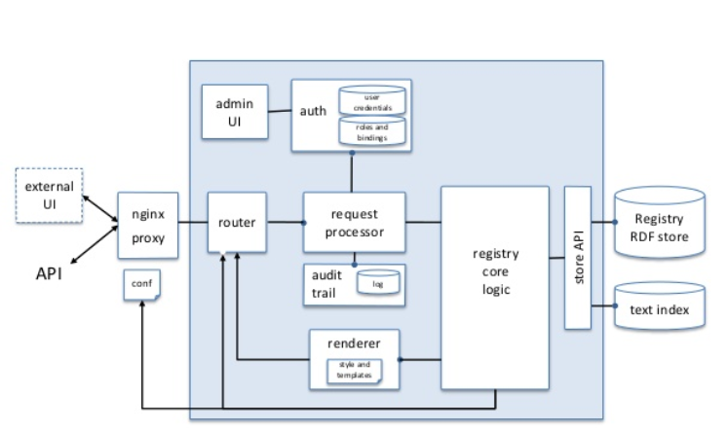
Conceptuele architectuur

Slide 43
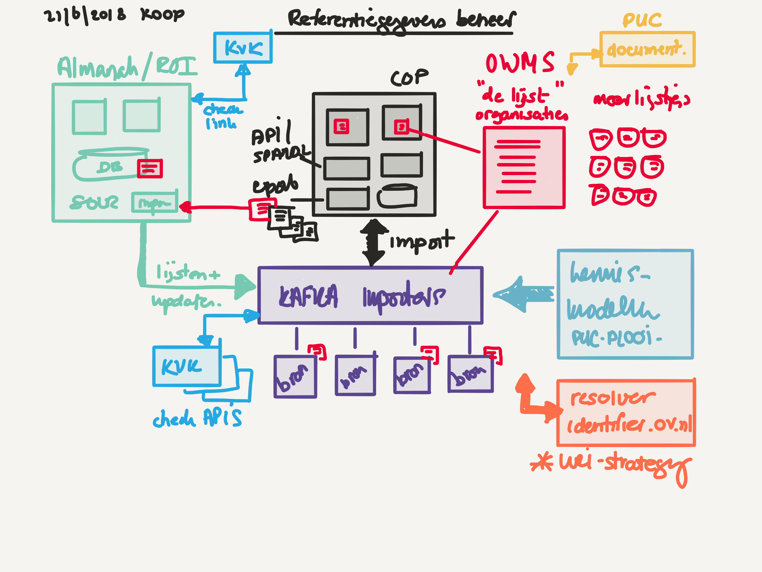

Slide 44
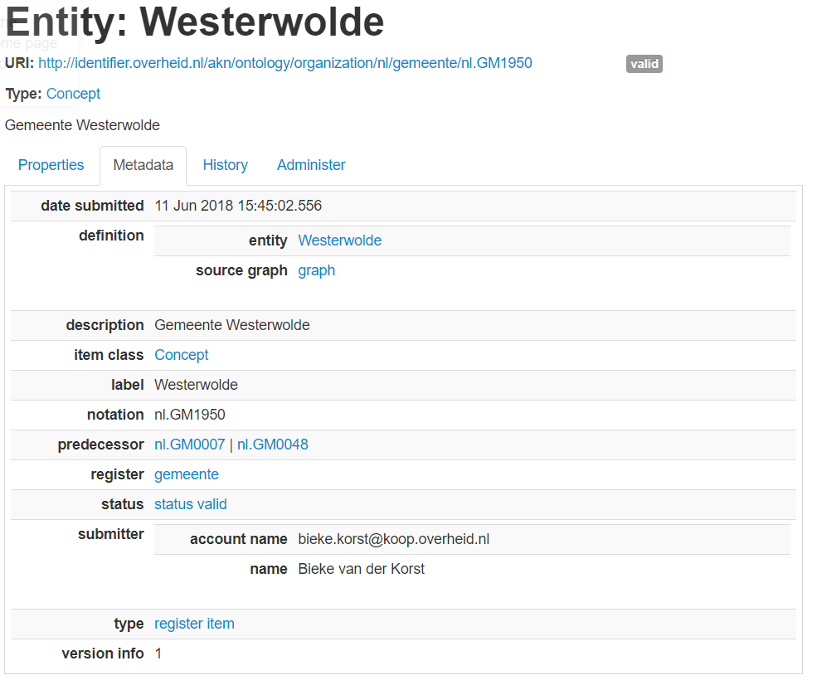

Slide 45
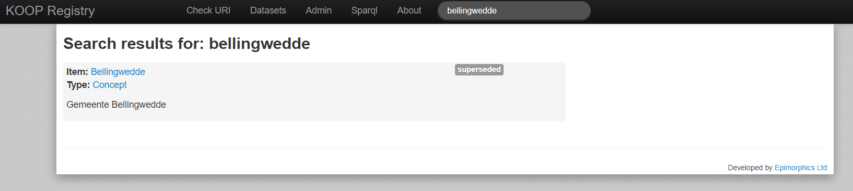
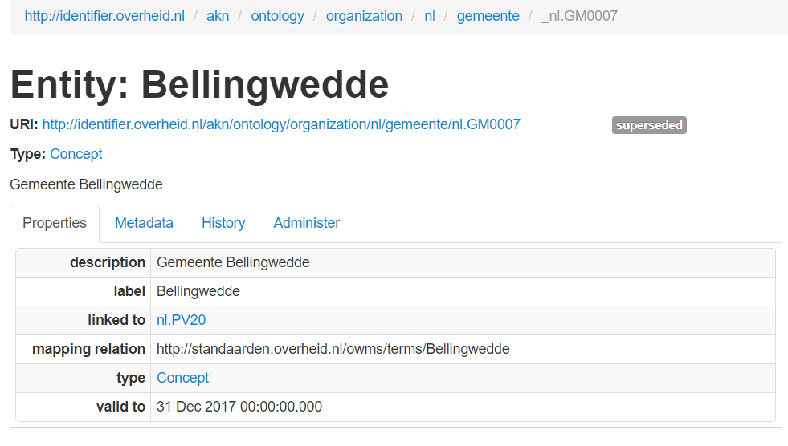

Slide 46
OWMS is een web metadata standaard voor de beschrijving van overheidsinformatie, waarbij een aantal metagegevens verplicht gebruik maken van de binnen OWMS gedefinieerde waardelijsten (overheidsorganisaties, organisatietypen, beleidsterreinen, rechtsgebieden, etc.). De OWMS waardelijsten maken formeel geen deel uit van de standaard. OWMS4 mist voor volwaardige referentiedata met name goede versionering en stabiele identificatie (de URI’s zijn naam-gebaseerd).
Een thesaurus wordt vaak gebruikt als “controlled vocabulary” voor de classificatie van informatie. Het is een netwerk van onderling gerelateerde begrippen.
Een ontologie is een omvattende beschrijving van objecten, relaties en eigenschappen in een domein, gericht op een formalisering van de kennis over het domein en op ‘reasoning’, het afleiden van meer informatie.
Almanak/ROI: bevat veel zaken die ook in de referentiedata van KOOP een rol spelen (overheidsorganisaties), maar biedt daarnaast veel meer: onderliggende organisatiestructuur, beschrijvende informatie, adresgegevens, bemensing.

Slide 47
KOOP: contentgedreven architectuur principes
Single source publishing;
Specificeren in plaats van programmeren;
Werk met authentieke bronnen;
Bewaar de context waarbinnen publicaties tot stand zijn gekomen;
Pipelines als mechanisme om processen in te richten;
Transparantie, beveiliging, traceerbaarheid zijn ingebouwd.

Slide 48
KOOP architectuurprincipe: werk met authentieke bronnen
Van alle gegevens moet duidelijk zijn wat de authentieke bron is en wie daarvoor verantwoordelijk is. Afnemers mogen kopieën trekken als ze dat handig vinden vanuit het oogpunt van performance/robuustheid, maar dat ontslaat ze niet van de plicht om een mechanisme in te bouwen dat wijzigingen in de bron doorkomen in hun omgeving.
Implicaties
Beheer en verstrekking van waardenlijsten, schema’s en dergelijke wordt zoveel mogelijk gecentraliseerd;
De centrale voorziening ondersteunt versionering en actieve/voorlopige versies.
Systemen mogen lokaal een kopie opslaan, maar de bron is altijd leidend.
De uitwisseling tussen systeem en bron vindt plaats op basis van URL’s.

